Slide 1
BEP-BÖP HAZIRLAMA

Slide 2
UYGULAMA
İZLEME
DEĞERLENDİRME
YÖNTEM
TEKNİK VE
MATERYELLERİN
BELİRLENMESİ
DESTEK HİZMETLERİNİN
BELİRLENMESİ
BÖP HAZIRLAMA
UZUN- KISA DÖNEMLİ AMAÇLARIN
BELİRELNEMSİ
ÖĞRENCİNİN EĞİTSEL PERFORMANSININ
BELİRLENMESİ
BEP HAZIRLAYACAK EKİBİN
OLUŞTURULMASI

Slide 3
1. BEP GELİŞTİRME BİRİMİ
BİRİM BAŞKANI: MÜDÜR/ MÜDÜR YARD.
SINIF ÖĞRETMENİ
BRANŞ ÖĞRETMENLERİ
REHBER ÖĞRETMEN
ÖĞRENCİ VELİSİ
ÖĞRENCİ

Slide 4
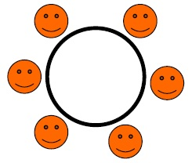
BEP, BEP GELİŞTİRME BİRİMİ TARAFINDAN HAZIRLANIR.

Slide 5
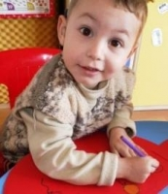
2. ÖĞRENCİNİN EĞİTSEL PERFORMANS DÜZEYİ
ÖĞRENCİNİN HALİHAZIRDA YAPABİLDİKLERİNİ, SAHİP OLDUĞU BECERİLERİ YANSITIR.

Slide 6
EĞİTSEL İŞLEVDE BULUNMA DÜZEYİ
TÜRKÇEDE ( OKUMA- YAZMA) İŞLEVDE BULUNMA DÜZEYİ | Sırada kurallara uygun şekilde oturur Kalem tutar Temel çizgi çalışmalarını yapar İki heceden oluşan kelimeleri bakarak yazar Sesli harfleri okuyamıyor. - Dinlediği bir metinle ilgili soruları cevaplayamıyor
MATEMATİKDE İŞLEVDE BULUNMA DÜZEYİ | 1erli ritmik 20’ ye kadar sayar 1 ile 9 arasındaki rakamları okur ve yazar Kare-daire şekillerini gösterir söyler Büyük- küçük kavramlarını sorulduğunda söyler Az-çok kavramlarını sorulduğunda söyler Ana renkleri ayırt eder.
HAYAT BİLGİSİNDE İŞLEVDE BULUNMA DÜZEYİ | Sınıf arkadaşlarını ve öğretmenini tanır Sınıf ve okul kurallarına uyar Aile bireylerini tanıtır Ev adresini, tel no sunu söyleyemiyor Meslekleri ayırt edemiyor
BEDEN EĞİTİMİNDE İŞLEVDE BULUNMA DÜZEYİ | Sıraya girer Sırasını bekler Gösterilen basit hareketleri yapar Serbest şekilde koşar - Minderden takla atamaz. - Top atıp tutamaz
RESİMDE İŞLEVDE BULUNMA DÜZEYİ | Renkleri ayırt eder Araç gereçlerin kullanımına özen gösterir Taşırmadan bir alanı boyar Nesneleri gerçek renklerine boyayamıyor. Makas kullanamıyor.

Slide 7
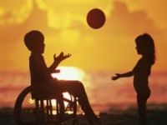
ÖĞRENCİNİN PERFORMANSI KABA DEĞERLENDİRME ARAÇLARI İLE ÖLÇÜLÜR.

Slide 8
3.UZUN DÖNEMLİ AMAÇLAR
BİR DÖNEM VEYA BİR ÖĞRETİM YILI SONUNDA ÖĞRENCİNİN VAR OLAN EĞİTSEL PERFORMANS DÜZEYİ, ÖĞRENME HIZI VE ÖZELLİKLERİ DOĞRULTUSUNDA EDİNEBİLECEĞİ KAZANIMLARDIR.

Slide 9
U.D.A
K.D.A
K.D.A
K.D.A
ÖĞRENCİNİN
PERFORMANS DÜZEYİ

Slide 10
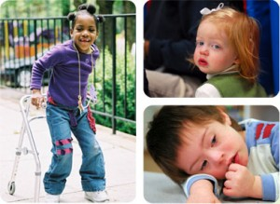
UDA BELİRLENİRKEN, ÖĞRENCİNİN BULUNDUĞU SINIF DÜZEYİ VE YAŞINDAN ÇOK ÖĞRENCİNİN EĞİTSEL PERFORMANS DÜZEYİNE ODAKLANILMALIDIR.

Slide 11
4. KISA DÖNEMLİ AMÇLAR
EĞİTSEL PERFORMANS DÜZEYİ İLE UDA ARASINDA ÖLÇÜLEBİLİR, ARA BASAMAKLAR OLARAK TANIMLANABİLİR.

Slide 12
UZUN DÖNEMLİ AMAÇ
KISA DÖNEMLİ AMAÇLAR
KISA DÖNEMLİ AMAÇLAR
KISA DÖNEMLİ AMAÇLAR
EĞİTSEL PERFORMANS DÜZEYİ

Slide 13
KISA DÖNEMLİ AMAÇLAR;
KOLAYDAN ZORA DOĞRU SIRALANIR.
DEĞERLENDİRİLMESİ İÇİN ÖLÇÜT BELİRLENMELİDİR.
HER BİRİNİN YAKLAŞIK GERÇEKLEŞME SÜRESİ PLANLANARAK BEP ÜZERİNDE BELİRTİLMELİDİR.

Slide 14
ÖRNEK BEP FORMU öğrencinin adı soyadı. sınıfı: Eğitim programını hazırlayanlar: bep hazırlama tarihi:
UZUN DÖNEMLİ AMAÇLAR | KISA DÖNEMLİ AMAÇLAR | BAŞLANGIÇ- BİTİŞ TRİHİ | SORUMLU KİŞİLER
1.Toplama ve çıkarma işlemi içeren problemleri çözer. | 1.1. eldesiz toplama işlemi yapar.(10/8) 1.2. eldeli toplama işlemi yapar.(10/8) 1.3.onluk bozmayı gerektirmeyen çıkarma işlemi yapar.(10/8) 1.4. onluk, yüzlük, binlik bozmayı gerektiren çıkarma işlemi yapar(10/8) 1.5. çıkarma işlemi içeren problemleri çözer(10/8).

Slide 15
5.BÖP HAZIRLAMA
Öğrencinin amaçları kazanması için, yapması gerekenleri ayrıntılı, belirgin ve açıkça ifade eden plandır.
BÖP günlük, haftalık veya aylık olarak geliştirilebilir.

Slide 16
Örnek BÖP formu
Ünite/Konu
Öğrencinin Performans Düzeyi
Uzun Dönemli Amaç
Kısa Dönemli Amaç
Öğretimsel Amaçlar
Öğretim Süreci A) Öğretimin yapıldığı yer B) Araç-gereçler C) Öğretimde kullanılan yöntemler/teknikler D) Süre E) Dersin işlenişi F) Değerlendirme

Slide 17
Öğrencinin Adı ve Soyadı : SENEM GÜMÜŞ Ders : MATEMATİK
Öğrencinin Performans Düzeyi :
Öğrenci sadece 1 ile 9 arasındaki rakamları bilmekte, nesneleri renklerine göre ve şekillerine göre eşlemektedir.Buna karşın ritmik saymaları yapamamakta, iki basamaklı sayıları okuyamamakta, eldesiz toplama, onluk bozarak çıkarma işlemlerini yapamamaktadır.
Uzun Dönemli Amaç : İki basamaklı doğal sayıları kavrar
KISA DÖNEMLİ AMAÇLAR | ÖĞRETİMSEL AMAÇLAR | YÖNTEM | KAYNAKLAR | AÇIKLAMALAR
A. İki basamaklı doğal sayıları okur ve yazar. | 1.Gösterilen iki basamaklı sayının kaç olduğunu söyler. 2. Söylenen iki basamaklı sayıyı yazar. 3. Verilen iki basamaklı sayının kaç onluk ve birlikten oluştuğunu söyler ve yazar. 4. İki basamaklı doğal sayıları sıralar. | Anlatım , gösterim Yaparak yaşayarak öğrenme Dinleme Uygulama | 1. Matematik 2.sınıf ders kitabı Öğretmenin seviyeye uygun hazırlayacağı konu kavrama kağıtları Seviyeye uygun yardımcı ders kitapları

Slide 18
6.DESTEK EĞİTİM HİZMETLERİNİN BELİRLENMESİ
Destek eğitim hizmetleri öğrencinin ihtiyaçlarına göre değişir ve her öğrencinin destek eğitime ihtiyacı olmayabilir.
Destek eğitim verilecek öğrencileri bep birimi belirler.

Slide 19
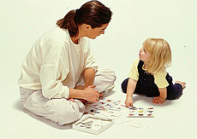
Destek eğitim hizmetleri:
Destek eğitim odası
Kaynak oda
Ulaşım
Konuşma terapisi
Fiziksel terapi
Danışmanlık hizmetler vb.

Slide 20
7. BEP’İN UYGULANMASI, İZLENMESİ, DEĞERLENDİRİLMESİ
BEP, aylık, üç aylık ve yıllık olarak değerlendirilebilir.

Slide 21
BEP DEĞERLENDİRME FORMU
ÖĞRENCİNİN ADI-SOYADI: NO: SINIF: | YIL | EYLÜL | EKİM | KASIM | ARALIK | OCAK | ŞUBAT | MART | NİSAN | MAYIS | HAZİRAN
UZUN DÖNEMLİ AMAÇ:
KISA DÖNEMLİ AMAÇ
KISA DÖNEMLİ AMAÇ
KISA DÖNEMLİ AMAÇ

Slide 22
BEP EKİBİ ÇALIŞMA SÜRECİ
BEP birimini okul idaresi oluşturur.
BEP ilk toplantısında öğrencinin BEP’e ihtiyaç duyup duymadığı,BEP toplantılarının hangi sıklıkla yapılacağı, BEP dosyasının oluşturulması, öğrencinin eğitsel performans düzeyinin ne kadar sürede belirleneceği, bir sonraki BEP toplantı tarihi konuşulur.

Slide 23
Öğrencinin dersine giren bütün öğretmenler eğitsel performans durumunu belirler ve formu sınıf rehber öğretmenine teslim eder.
2. BEP toplantısında öğrencinin hangi derslerden BEP’e ihtiyacı olduğu saptanır.

Slide 24
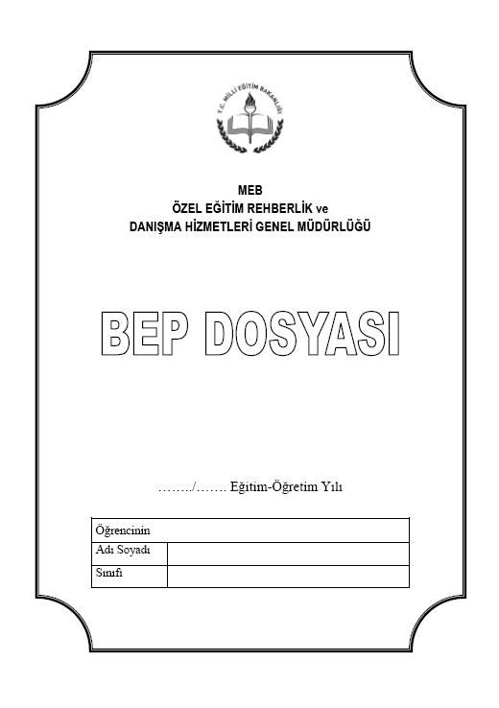
BEP dosyasının düzenlenmesi, saklanması, öğrenci nakil gittiğinde yeni kuruma gönderilmesi, toplantı tutanaklarının imzalanması, toplantı yerinin belirlenmesi, toplantıya katılacakların davet edilmesi konusunda BEP birimi başkanı ve sınıf rehber öğretmeni sorumludur.

Slide 25
BÖP HAZIRLANMANIN 2. YOLU
Süre:40dk
ders | trafik
kazanımlar | Normal öğrenciler için olan kazanımlar Ahmet(kaynaştırma öğrencisi) taşıtları kullananları tanır.
Yöntem-teknikler
Araç ve gereç
Öğrenme-öğretme süreci | ..................... Ahmet, kara taşıtları kullananlara şöför ve makinist denildiğini söyler.
Bireysel öğrenme etkinlikleri | .................... Ahmet, resimli çalışma kağıdı üzerinde taşıt ile kullananları eşleştirir.
özet | .............. Ahmet, taşıtları kullananları öğrenir.

Slide 26
BEP DOSYASI
Öğrenci tanıma kartı
Bep geliştirme birimi üyeleri
Bep toplantı tutanakları
eğitsel performans
Bep formu
Böp formu

Slide 27
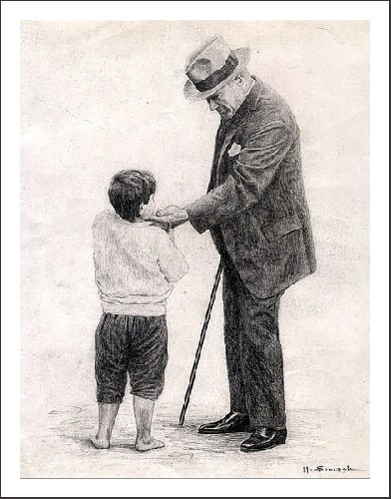
Eğitimde feda edilecek fert yoktur. K.ATATÜRK

